Slide 1
Les cristaux
1 enseignement scientifique

Slide 2
Prérequis

Slide 3
Points de difficulté identifiés

Slide 4
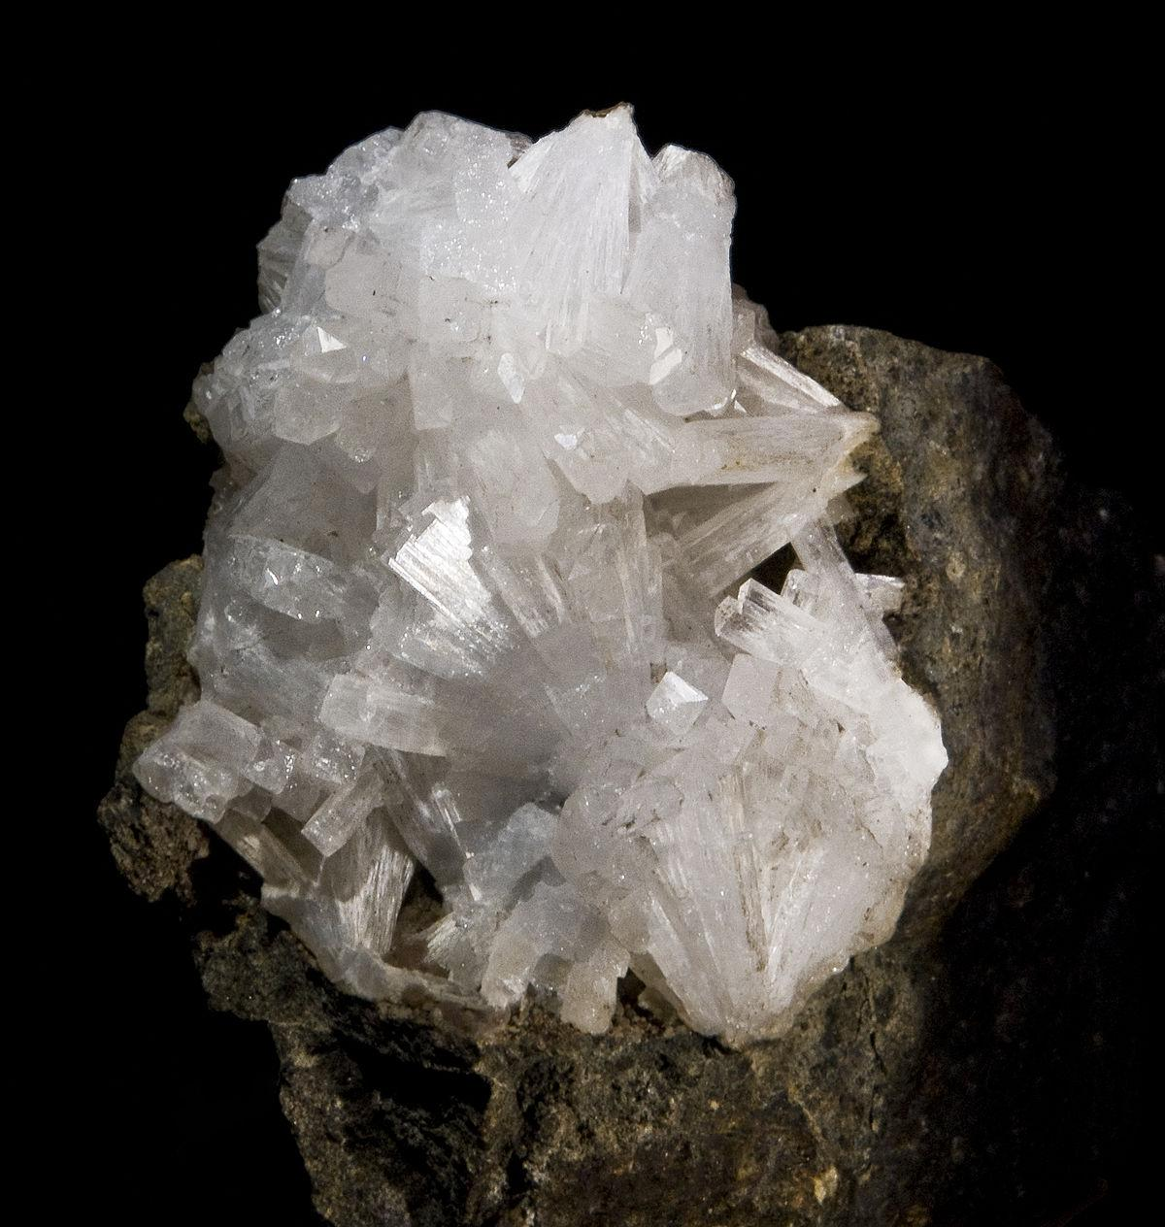
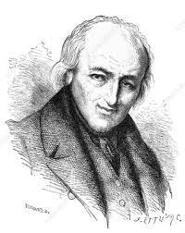
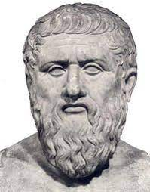
Comment décrire un cristal à l’échelle microscopique ?

Slide 6
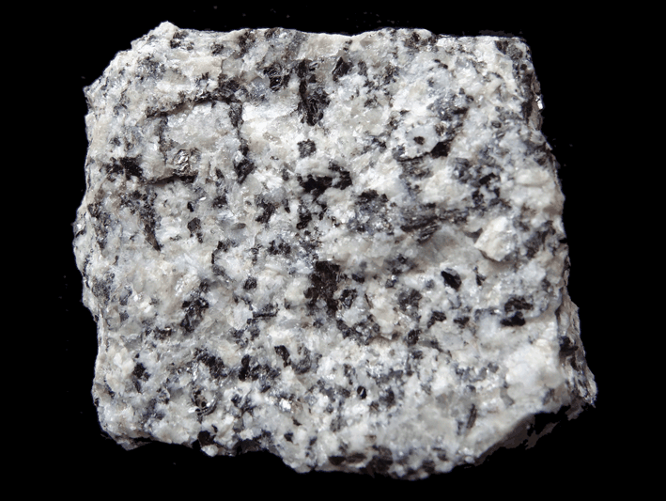
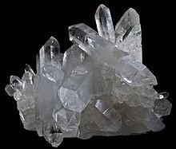
Minéraux
Cristal de quartz
Granite

Slide 7
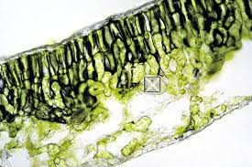
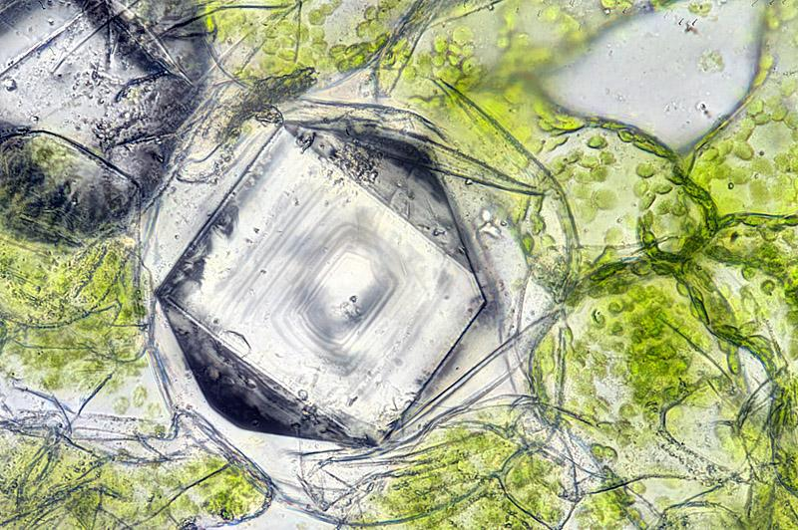
Cristaux dans les organismes biologiques
Minéralisation dans les cellules de feuille d’épinards

Slide 8
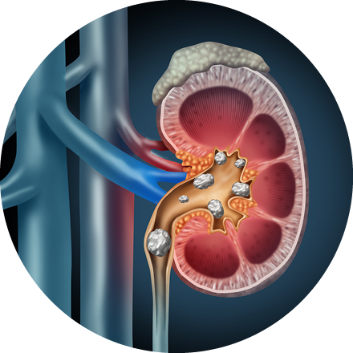
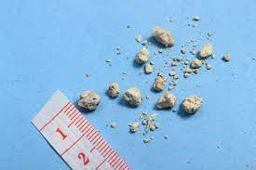
Cristaux dans les organismes biologiques - calculs rénaux

Slide 9
Bibliographie
quartz : wikipédia
épinards : lenaturaliste.net
calcul rénal : Dornier Med Tech et sante.journaldesfemmes.fr

Slide 10
chlorure de sodium = cristal ionique à température et pression ambiantes, constitué de Na+ et Cl-, obtenu par évaporation d’eau de mer dans les marais salants, peut aussi être extrait des mines (halite) => possibilité d’observer les cristaux de NaCl au microscope, même strcuture que celle macro
définition cristal, définition de maille, pour le NaCl la maille est un cube dont les ions Cl- occupent les sommets et les centres des faces et Na+ occupent les centres du cube et les milieux des arrêtes => visualisation sur un logiciel : un ion situé sur un sommet compte pour ⅛ dans la maille car appartient aux 8 autres mailles adjacentes => dénombrement : on constate que c’est conforme à la formule NaCl
De manière générale, le type de structure d’un cristal est défini par la forme géométrique de la maille, la nature et la position des entités dans cette maille : ex maille du fer = cubique centrée

Slide 11
définition compacité : c = volume des entités / volume de la maille. Modèle des sphères dures, le volume occupé par chaque sphère dans la maille dépend de sa position dans la maille
calcul du rayon de sphères tangeantes pour une maille cubique à face centrée, idem pour cubique simple et comparer leur compacité
différentes structures cristallines du carbone + nanotubes de carbone = 100 fois plus résistants que l’acier tout en étant 6 fois plus légers : permet le renforcement de matériaux par ajout de nanotubes de carbone

Slide 12
certaines roches telle que le granite sont constituées de minéraux visibles à l’oeil nu. La biotite, minéral du granite est formée d’un empliement de feuillets qu’on peut facilement séparer. Il est possible d’analyser la composition minérale des roches en les observant sous forme de lame mince à l’aide d’un microscope polarisant. On peut alors observer que les minéraux de biotite possèdent des lignes de clivage parallèles entre elles. A l’échelle atomique, la biotite est organisée en feuillets séparés par des couches contenant des ions K+

Slide 13
solides amorphes : granite = structure ordonnée d’entités chimiques. Certaines roches en possèdent aucune structure cristalline = amorphe
Le granite, la rhyolite et l’obsidienne sont des roches formées par le refroidissement d’un magma. Elles ont la même composition chimique. Le granite = refroidissement en profondeur. Rhyolite et obsidienne = refroidissement des formations volcaniques de surface. Rhyolite = même composition que le granite mais pas de cristaux. Obsidienne = constituée majoritairement de verre = solide amorphe
éthylvanilline = composé artificiel que l’on utilise dans l’industrie des arômes pour son odeur proche de celle de la vanilline. Faible température de fusion (76°C) : lon peut l’utiliser pour modéliser la formation de cristaux par refroidissement.

